Slide 1
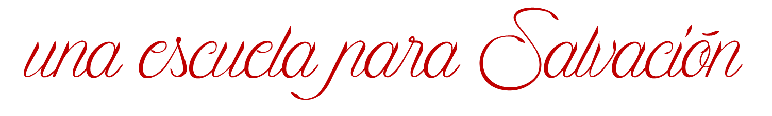








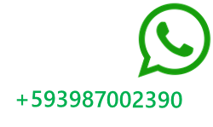
ASDMR ECUADOR
@asdmr.ecuador
(+593) 99 583 8626
Conectados con Dios Ec
Unión Ecuatoriana ASDMR

Slide 2
ADVENTISTA DEL SÉPTIMO DÍA
MOVIMIENTO DE REFORMA

Slide 3
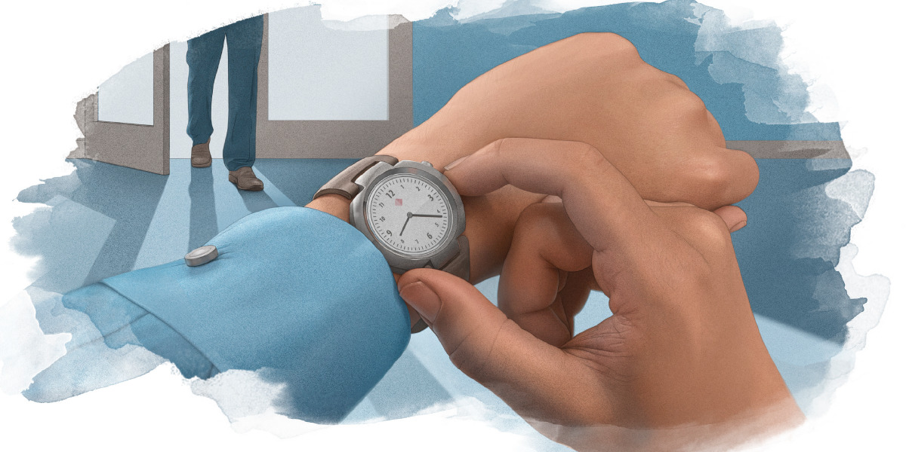


Asiste Puntual
Cada sábado 9:00am (Ecuador) por:
ASDMR ECUADOR
Unión Ecuatoriana ASDMR
Conectados con Dios Ec
Registro de asistencia

Slide 4


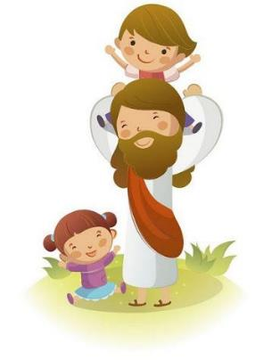

La lección de los niños para hoy es:
  La Obra y la Vida
Sábado, 22 de agosto de 2026

Slide 5
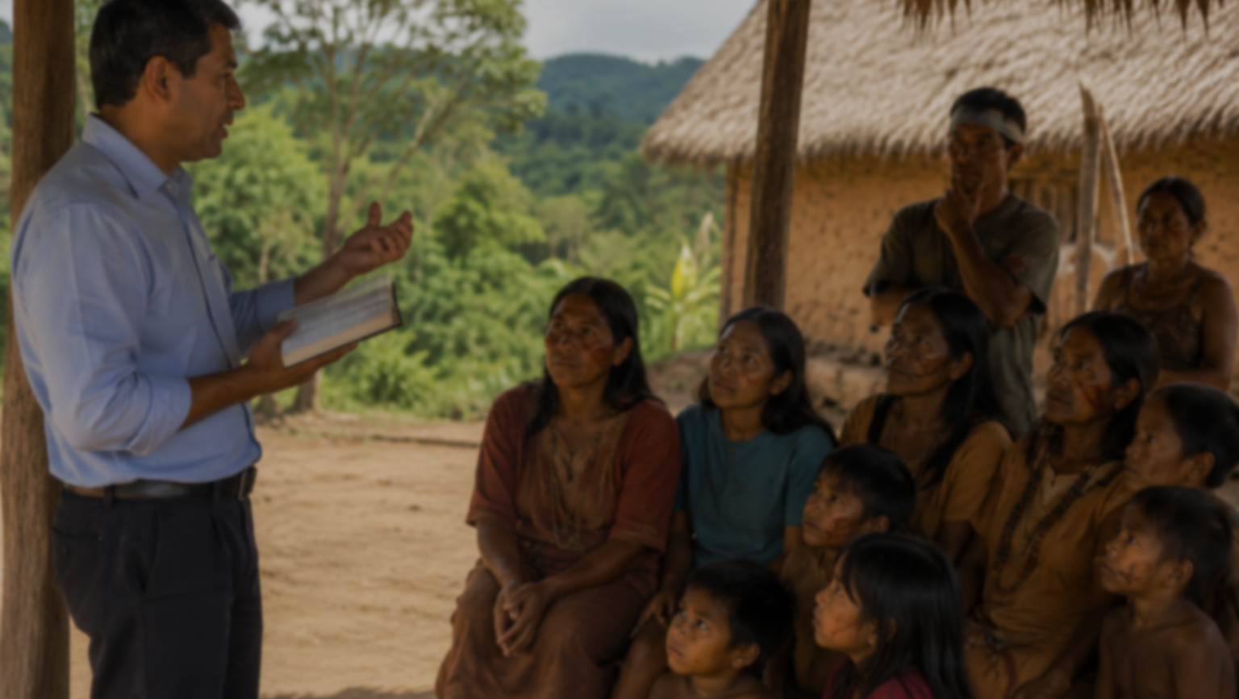
  La Obra y la Vida
Lección 9
Sábado, 29 de agosto de 2026

Slide 6



Verso bíblico de memoria
“Mas a todos los que le recibieron, a los que creen en su nombre, les dio potestad de ser hechos hijos de Dios.”
(Juan 1:12)
Idea central
“El espíritu de amor y abnegación que manifiesta Cristo es el espíritu que llena los cielos, y es la misma esencia de su gloria. Es el espíritu que poseerán los discípulos de Cristo, la obra que harán.”
El Camino a Cristo, pág. 77.
Introducción
Sábado, 22 de agosto de 2026

Slide 7
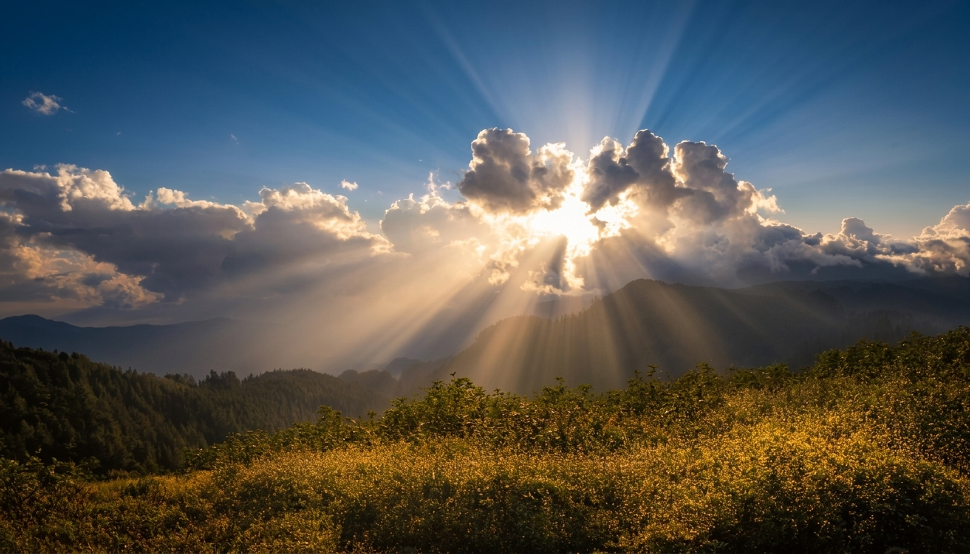
¿Qué ignora el corazón natural y con qué resultado?
El corazón natural afectado por el pecado ignora y no comprende la luz de Cristo, como resultado…
…permanece en tinieblas espirituales, vive separado de Dios y busca dirección en sus propios caminos.
Debemos permitir que la luz de Cristo ilumine nuestro corazón y que su vida se refleje en nosotros.
Domingo
La vida y la luz

Slide 8
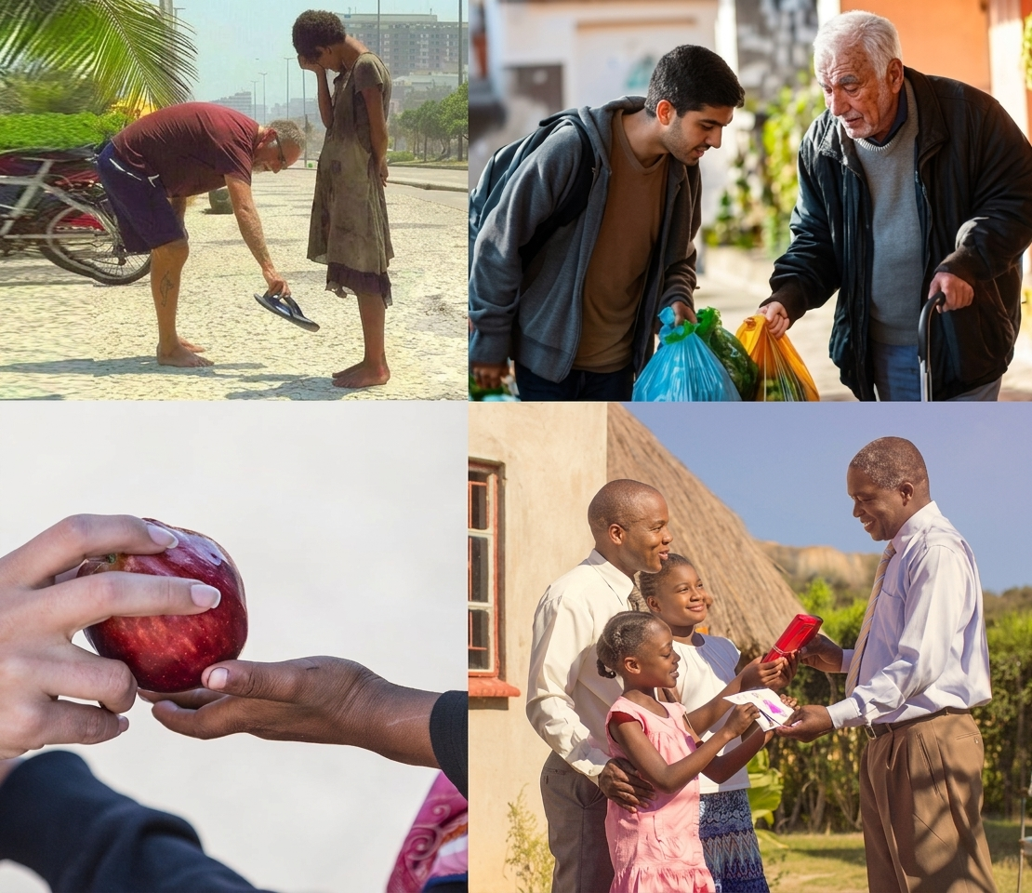
Cuando el amor de Cristo es atesorado en el corazón, ¿qué se verá en la vida?
Cuando el amor de Cristo llena el corazón, su influencia es percibida por las personas que nos rodean, se verá amor, simpatía, generosidad, servicio y preocupación por el bienestar de los demás…
…así como un perfume no puede permanecer oculto cuando ha sido derramado, el amor de Cristo tampoco puede permanecer escondido en la vida de quien realmente lo ha atesorado.
Domingo
La vida y la luz

Slide 9
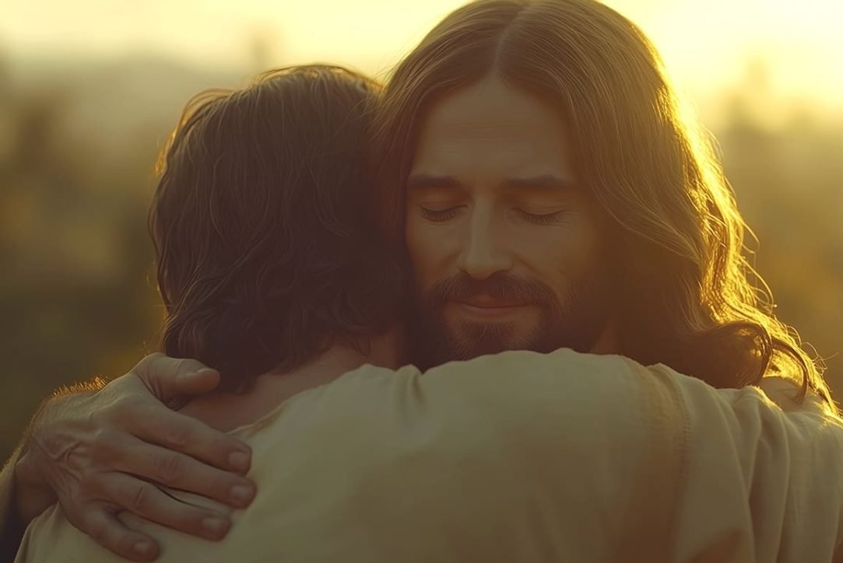
Por la fe en Cristo, recibimos aquello que no podemos obtener por nuestras propias obras y de lo cual tenemos necesidad: tener una relación restaurada con nuestro Creador y pertenecer a su familia…
…al aceptar a Jesús, somos justificados, reconciliados con Dios, recibimos acceso a su gracia, somos transformados y capacitados para crecer espiritualmente y compartir con otros la salvación que hemos recibido.
Cuando aceptamos a Jesús como nuestro Salvador, ¿qué necesidad es satisfecha?
Lunes
Participantes de su gracia

Slide 10
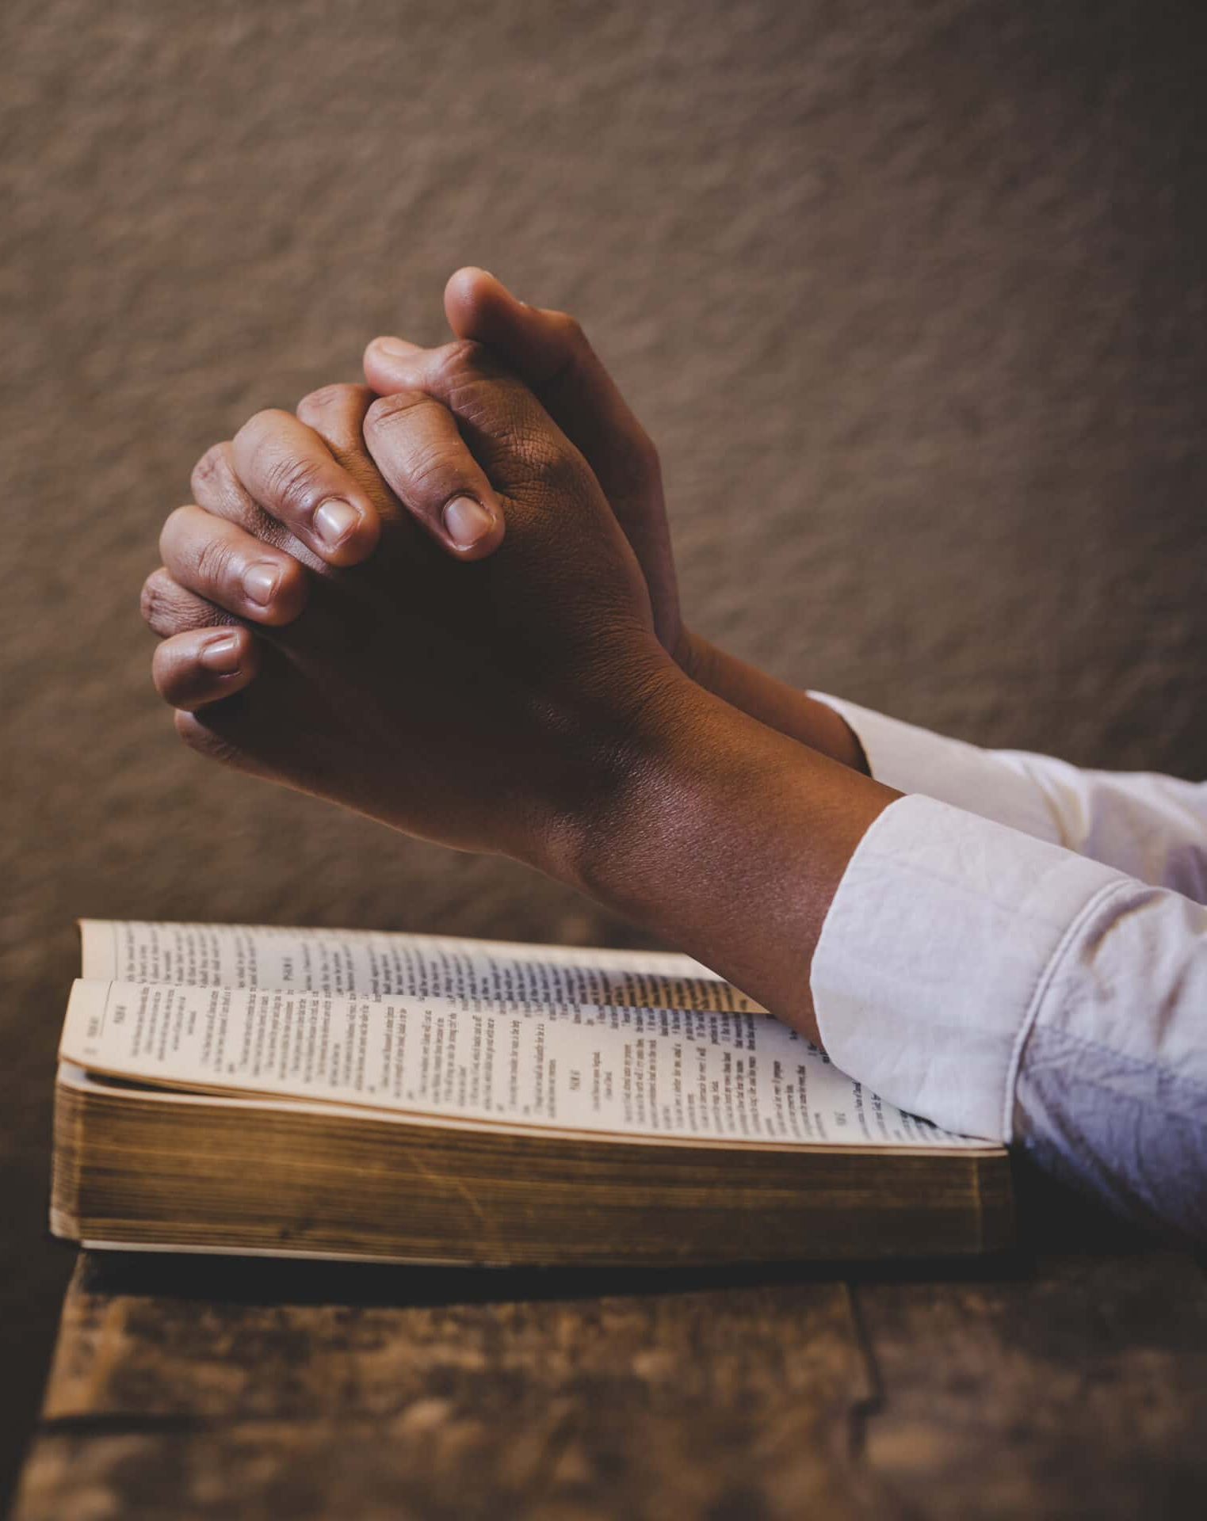
El consejo de Pablo es acercarnos confiadamente al trono de la gracia mediante la oración, sabiendo que Jesús conoce nuestras necesidades…
…comprende nuestras debilidades, nos escucha y está dispuesto a concedernos misericordia, gracia y el oportuno socorro.
Cuando enfrentamos problemas y dificultades, ¿cuál es el consejo del apóstol Pablo?
Lunes
Participantes de su gracia

Slide 11
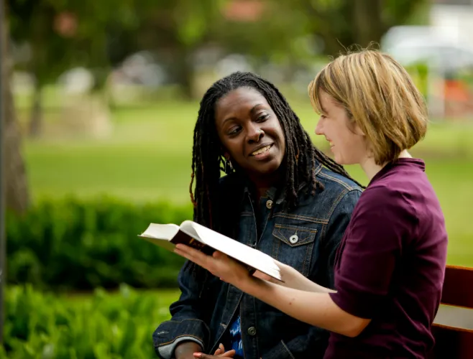
Somos deudores a los demás, en el sentido de que tenemos la responsabilidad y el privilegio de compartir con ellos el evangelio de Jesucristo…
…si hemos experimentado personalmente la gracia de Dios desearemos que otros también tengan la oportunidad de conocer al Salvador y recibir sus bendiciones.
Una vez que nos convertimos en hijos de Dios, ¿qué debemos a los demás?
Lunes
Participantes de su gracia

Slide 12
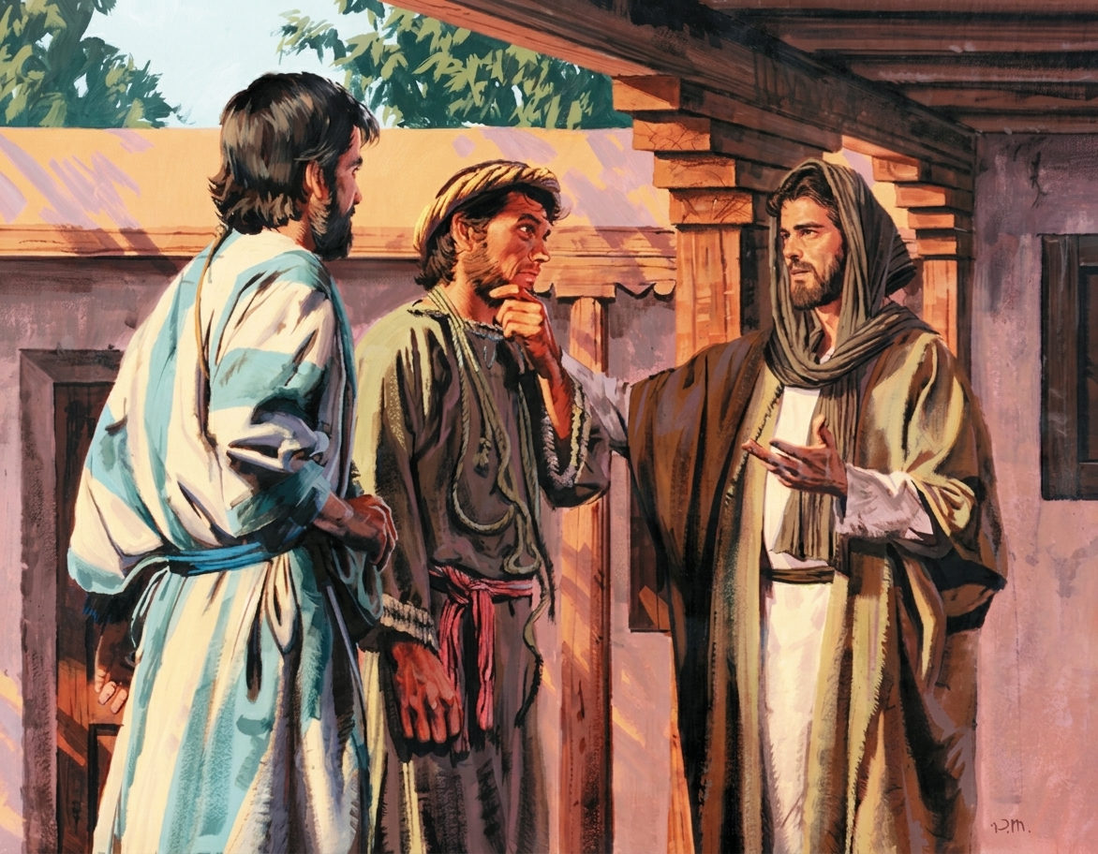
Cuando una persona encuentra verdaderamente a Cristo, nace en ella el deseo de que otros también lo conozcan…
…Andrés no guardó para sí el maravilloso descubrimiento que había hecho, sino que compartió la buena nueva con su hermano; de igual manera…
…cuando el Espíritu Santo habita en nuestro corazón, despierta en nosotros amor por las almas y el deseo de que otros también conozcan al Salvador.
Tú eres Simón, hijo de Jonás; tú serás llamado Cefas (que quiere decir, Pedro).
Dios nos concede el privilegio de ser colaboradores con Él, con Cristo y con los ángeles en la obra de la salvación.
Si el Espíritu Santo está en nuestros corazones, ¿cuál será una de nuestras primeras acciones?
Martes
Fruto de la conversión

Slide 13
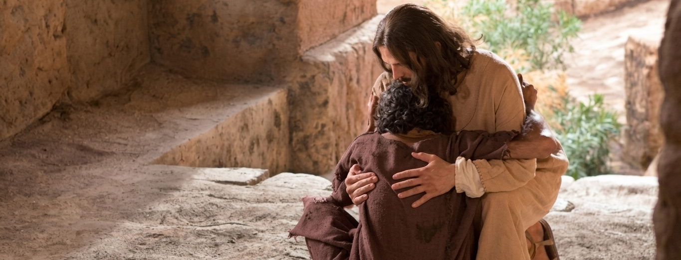
Aún enfrentando dificultades y oposición, Jesús empleó cada momento para manifestar el amor del Padre y hacer el bien a quienes lo rodeaban; el ejemplo de Cristo...
…debe guiarnos en nuestras relaciones con familiares y vecinos, aprovechando cada oportunidad para manifestar su carácter de amor, mientras profundizamos nuestra propia experiencia espiritual.
¿Qué ejemplo de Cristo debe guiarnos en nuestras relaciones con fa­miliares y vecinos?
Martes
Fruto de la conversión

Slide 14
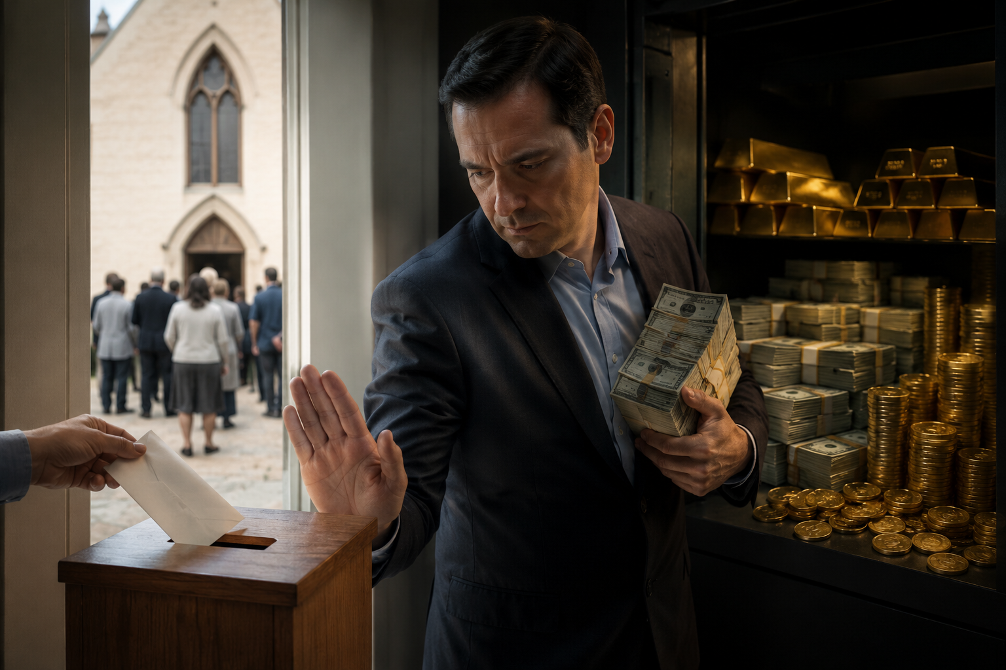
Mencione un gran peligro para nosotros como miembros de la iglesia hoy
El peligro están en aferrarnos a las riquezas y acumulación de bienes materiales hasta el punto de descuidar a Dios y las necesidades de su obra…
…cuando los intereses materiales ocupan el primer lugar, podemos fallar en nuestra fidelidad al Señor al retener aquello que le pertenece…
…como consecuencia de este mal, incluso aquello que se llega a poseer y que debería ser una bendición puede convertirse en un perjuicio.
Miércoles
Trabajo desinteresado

Slide 15
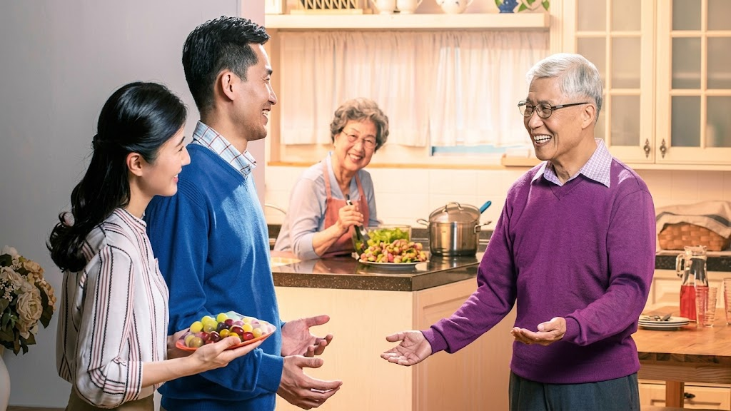
Estas virtudes son el amor ferviente, la hospitalidad y el servicio desinteresado…
…utilizar nuestros dones para bendecir a otros son formas prácticas de crecer en la gracia y conocimiento de Cristo…
y son una evidencia de que el Espíritu Santo está transformando nuestro carácter.
¿Qué virtudes cristianas ayudan a los creyentes a crecer en la gracia y el conocimiento del Señor Jesucristo?
Miércoles
Trabajo desinteresado

Slide 16
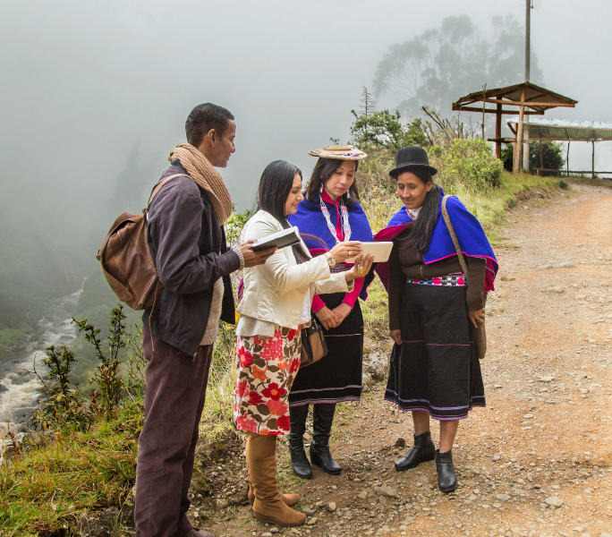
¿Qué necesidad deben llenar los creyentes hoy?
Debemos llenar la necesidad de llevar el evangelio a lugares y personas que aún no han sido alcanzados con la verdad…
…cada miembro de la iglesia tiene una responsabilidad personal en la difusión del evangelio, de acuerdo con las capacidades que Dios le ha concedido…
…al hacerlo, estaremos cumpliendo nuestra parte en la misión y siendo instrumentos para que otros conozcan la salvación.
La necesidad es grande y existen muchos lugares, familias y personas que esperan conocer la verdad.
Miércoles
Trabajo desinteresado

Slide 17

¿Qué se espera de todos aquellos a quienes se les ha confiado el Evange­lio, y especialmente de los obreros?
Quienes han recibido la responsabilidad de proclamar el Evangelio deben ser fieles administradores de lo que Dios les ha confiado…
…con fidelidad y dependiendo del Espíritu Santo, han de procurar la salvación de hombres y mujeres, señalándoles a Cristo como su refugio y esperanza.
Jueves
Representantes fieles

Slide 18
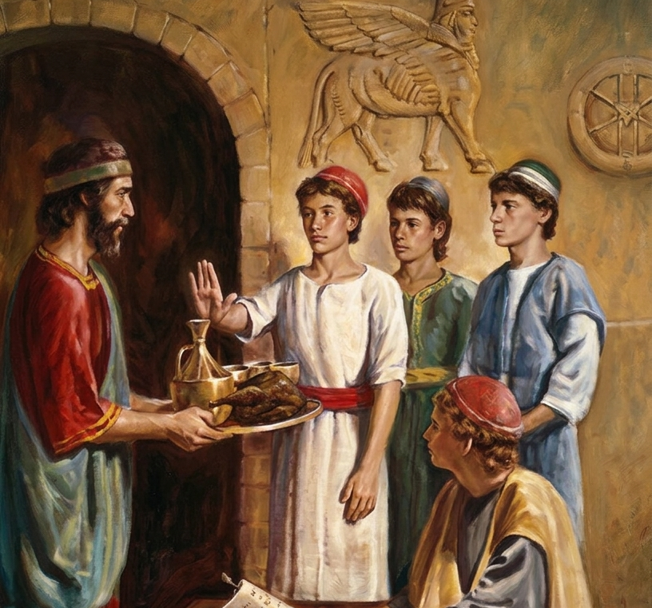
¿Qué ejemplo dio Daniel para la juventud de hoy?
Daniel dejó a la juventud un ejemplo de fidelidad a los principios de Dios, dominio propio, dependencia de Dios, valor y cortesía cristiana…
…aun siendo joven y estando lejos de su familia, mantuvo firmes sus convicciones y no permitió que las circunstancias determinaran sus principios…
…como Daniel, debemos decidir de antemano ser fieles a Dios y confiar en Él, quien puede darnos sabiduría, fortaleza y capacidad para vencer las pruebas.
Jueves
Representantes fieles

Slide 19





Cuando aceptamos la luz de Cristo y permitimos que su vida habite en nosotros, somos transformados y comenzamos a reflejar su amor, sirviendo y llevando esperanza a quienes nos rodean.
Cuando participamos de la gracia de Cristo, esta no se queda solo en una experiencia personal, sino que nos impulsa a amar, servir y compartir con otros las bendiciones que hemos recibido, reflejando así el carácter de Cristo.
Dios nos ha concedido el privilegio de participar en su obra; por tanto, debemos poner nuestros dones, tiempo y capacidades al servicio de Él para llevar a otros al conocimiento de Jesús y guiarlos al camino de la salvación.
Como cristianos, debemos cultivar la generosidad, la hospitalidad y el amor por las almas, utilizando nuestros dones, recursos y capacidades para servir a quienes necesitan conocer a Cristo, así contribuimos al avance de la obra de Dios.
Como Daniel, debemos ser fieles a Dios en toda circunstancia, debemos ser leales a nuestros principios, y procurar que nuestras palabras y acciones sean un testimonio que honre y testifique al Señor.
Resumen
Afirmo lo que aprendí

Slide 20

Avanzo
Creo que mi vida debe reflejar a Cristo y ser una bendición para otros.
al tomar buenas decisiones
¡Decido servir a los demás y vivir una vida de testimonio!
Decisión
Aplico a mi vida lo que aprendí

Slide 21


Soy Mayordomo:
Planifico mi ofrenda
Para transferencias bancarias:
Banco Pacífico
Cuenta Corriente #637254
Banco Pichincha
Cuenta de Ahorros #3735728600
RUC: 1790984362001
ADVENTISTAS DEL SÉPTIMO DÍA MOVIMIENTO DE REFORMA UNION ECUATORIANA
DIEZMOS
OFRENDAS
“Hoy más que nunca, la fidelidad se aferra a la promesa”
Mayordomía
Malaquías 3:10

